Slide 2
PosITa storitve v oblaku Multi Vendor Cloud
Benjamin Tomažič
Pošta Slovenije
benjamin.tomazic@posta.si

Slide 3
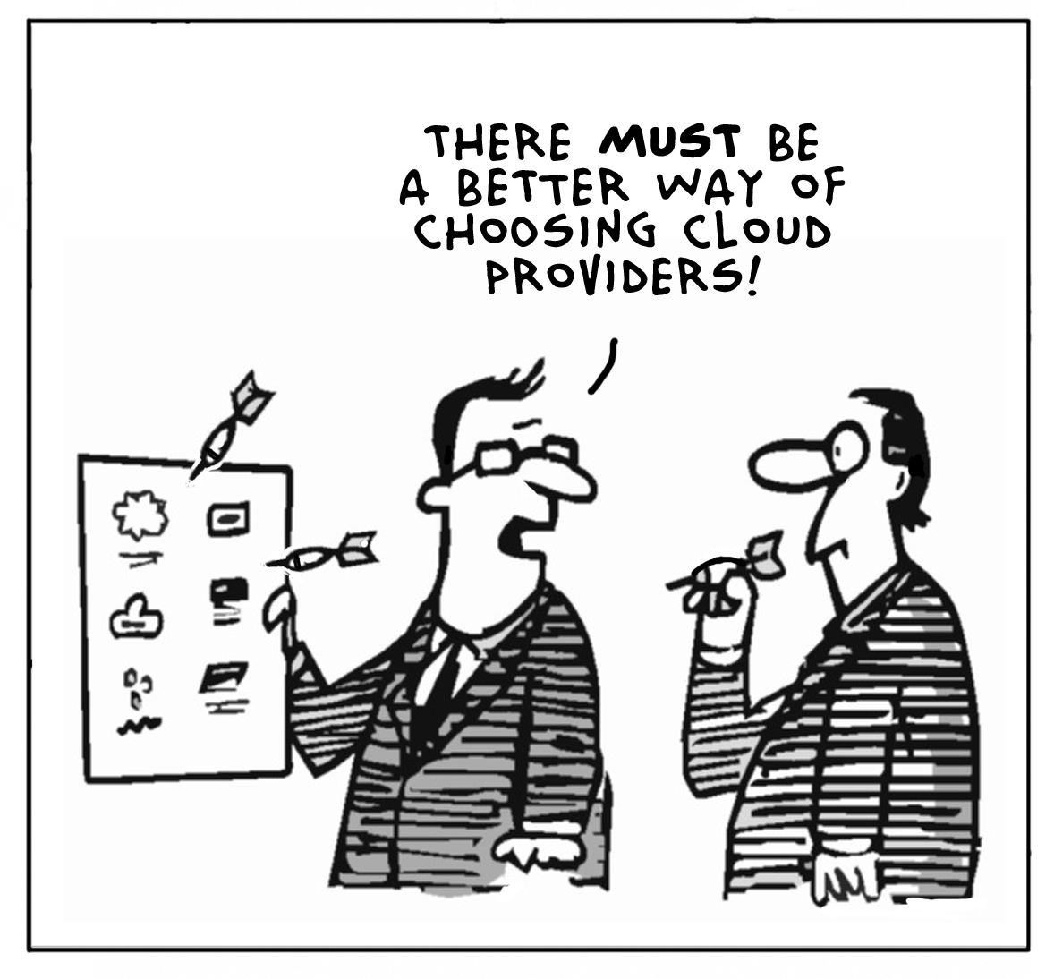

Agenda
  Zgodovina IT v PS
  Kaj je „Cloud“?
  Multi vendor CSP
    Microsoft Windows Azure Pack
    HP Helion/Openstack
  Storitve CSP
  Najem PosiTa storitev
  TCO, CAPEX, OPEX
  Članstva, partnerstva
  Zakaj Pošta Slovenije
  Smernice
  Demo

Slide 4

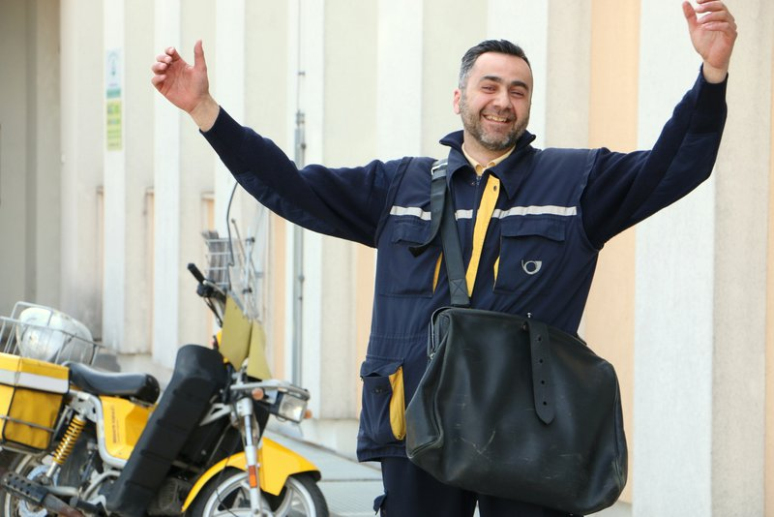
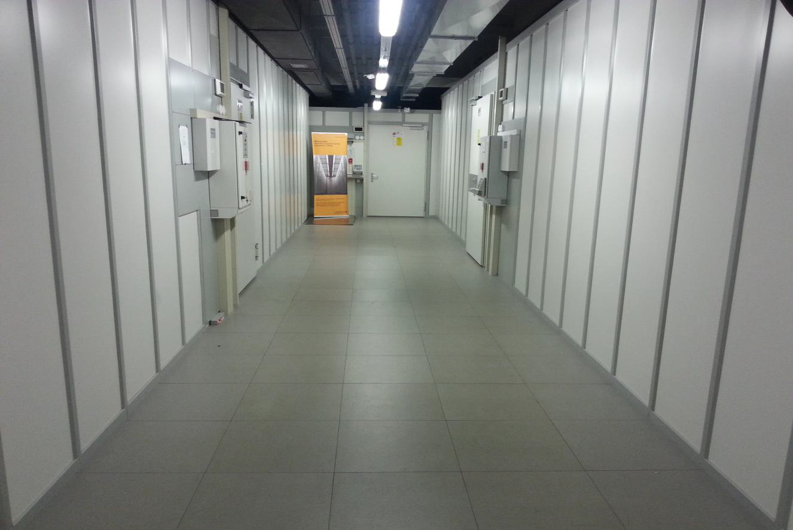
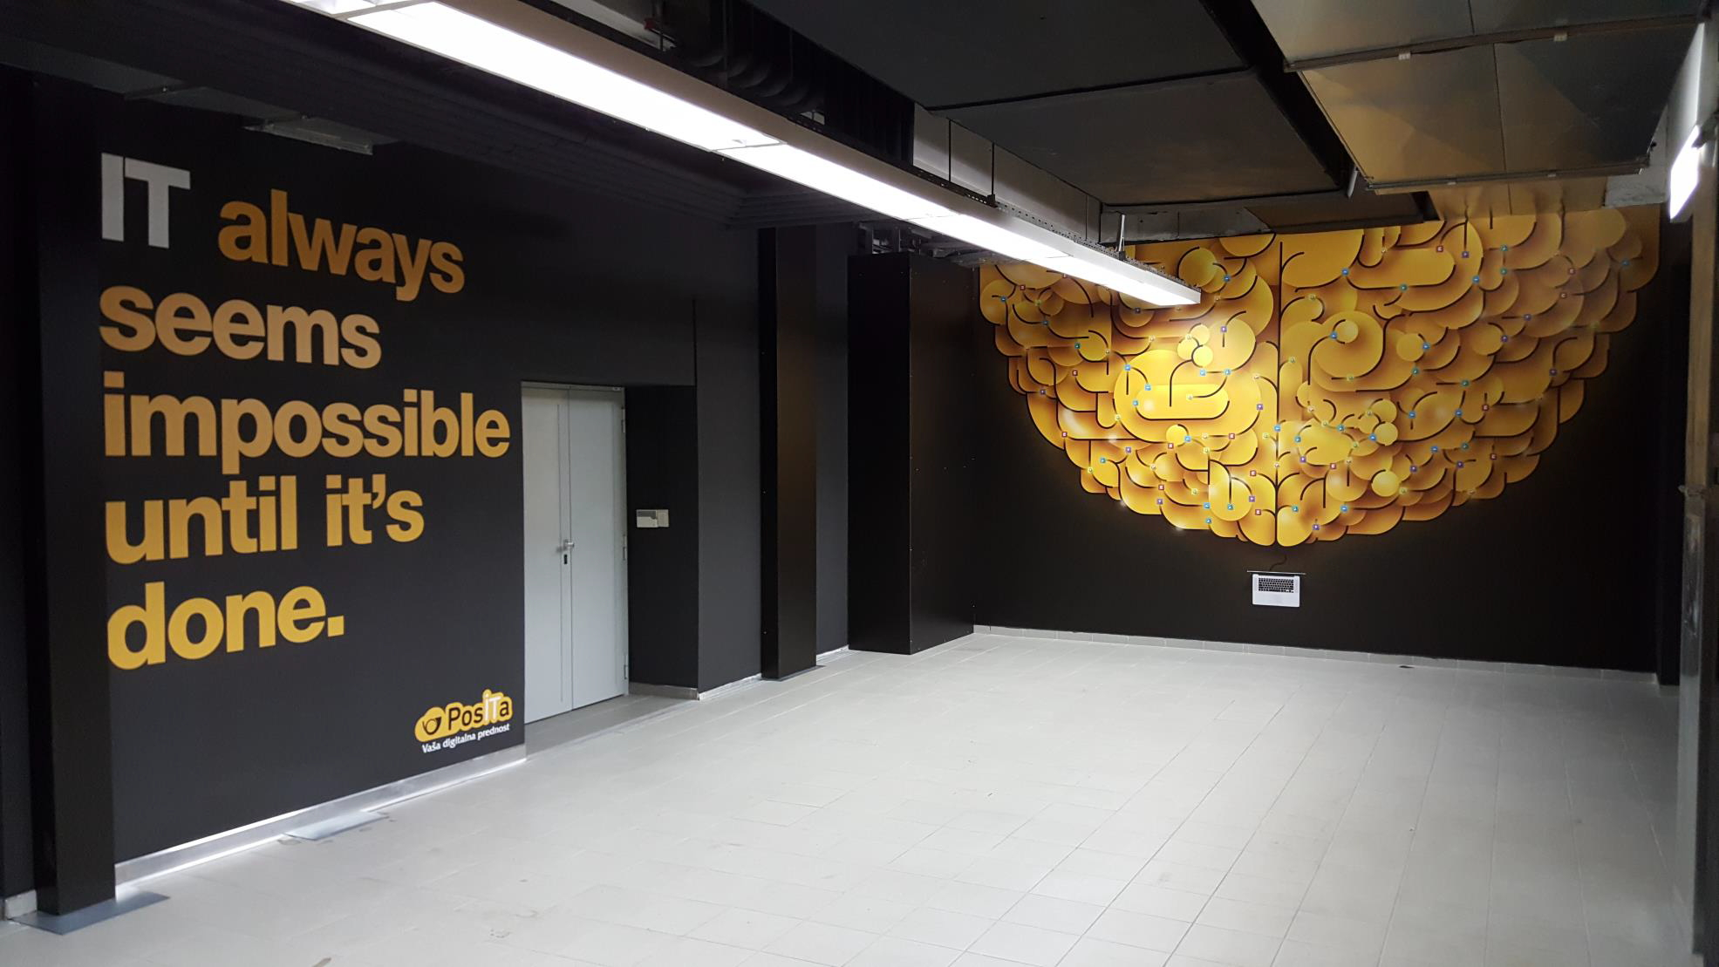

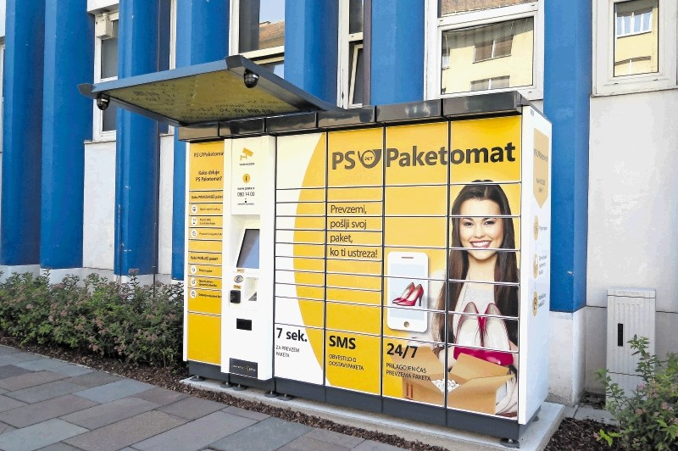
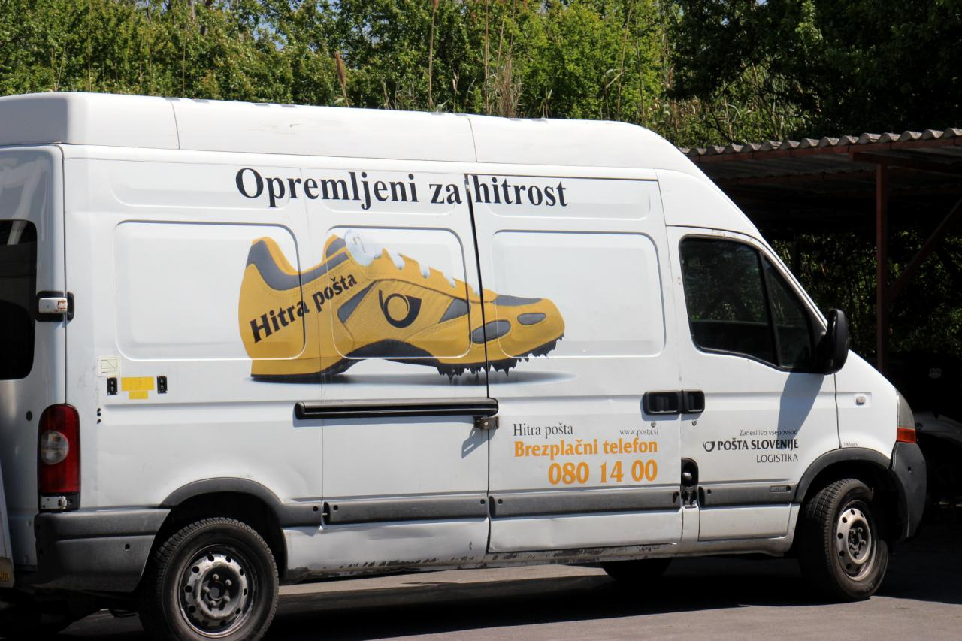
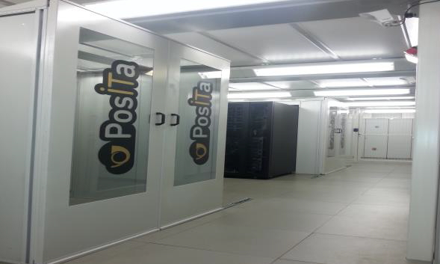

Slide 5
Zgodovina IT v Pošti Slovenije
Leto 2007
Na področju sistemskega inženiringa smo v letu 2007 nadaljevali s strategijo izgradnje zanesljivega informacijskega sistema na konceptu podatkovnih centrov in zagotavljanja kar najvišje stopnje razpoložljivosti informacijskega sistema.
Leto 2012
Ponudili smo storitev Poslovni center, ki združuje najsodobnejše informacijske storitve, temelječe na preizkušenih tehnologijah uveljavljenih ponudnikov in namenjene najširšemu krogu poslovnih uporabnikov.
Leto 2013
V okviru poslovnega sodelovanja s partnerjem Hewlett‑Packard (HP) so bile v posebnem partnerskemu programu »HP Cloud Agile Partnership« uvedene nove rešitve in storitve računalništva v oblaku, ki predstavljajo tako novost kot tudi dopolnitev obstoječe ponudbe Pošte Slovenije na področju računalništva v oblaku.
Leto 2015
Kot eden najvarnejših in najverodostojnejših ponudnikov IT storitev in storitev na področju elektronskega poslovanja v Sloveniji, s poudarkom na storitvah računalništva v oblaku, smo v letu 2015 svoje tovrstne storitve aktivno tržili pod krovno blagovno znamko PosiTa.

Slide 6
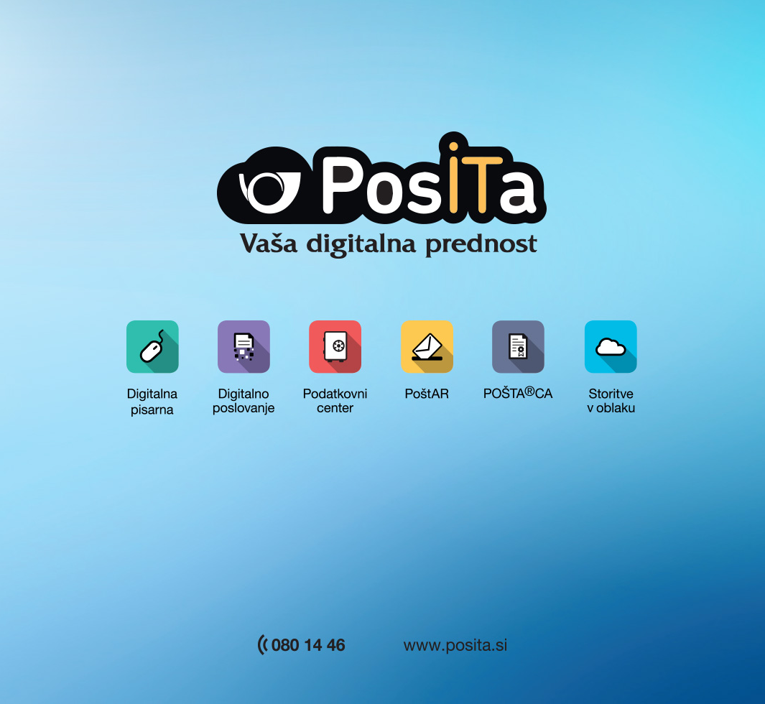
PosITa storitve
  Digitalna pisarna
  Digitalno poslovanje
  Podatkovni center
  PoštAR
  PoštaCA
  Storitve v oblaku

Slide 7
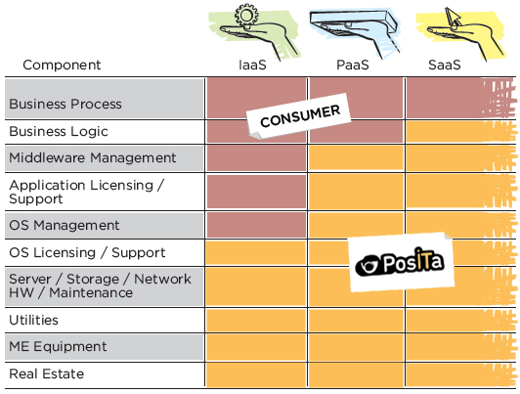
Cloud computing, lastnosti
  Najemni model „Pay-as-use“
  Enostavno za uporabnika
  Zahtevno in kompleksno za CSP
  Storitve na voljo v nekaj minutah
  Delitev virov – multi tenant okolje
  Virtualizacija
  SDx (software defined ….)
  Popolna avtomatizacija
    Strežniški del
    Omrežni del
    Diskovni del

Slide 8




PosITa storitve v oblaku
Multi Vendor Cloud Service Provider
  Microsoft Azure Pack - WAP
  HP CloudSystem 8 – CS8
  HP CloudSystem 9 – CS9
    HP Cloud Service Automation - CSA
    HP Helion OpenStack

Slide 9
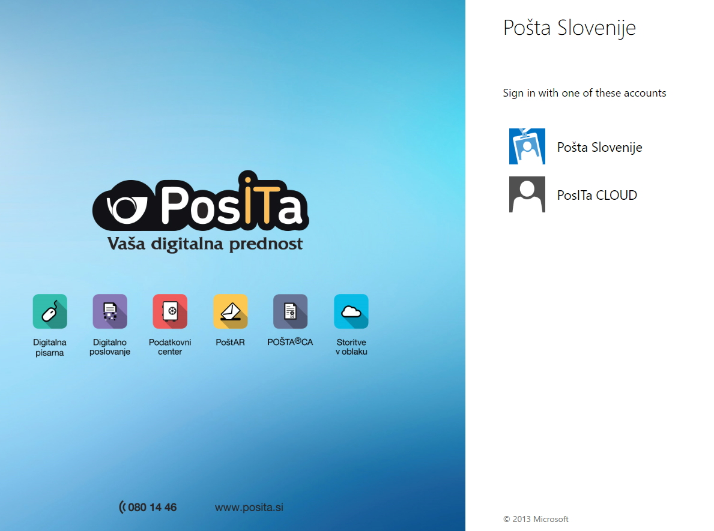
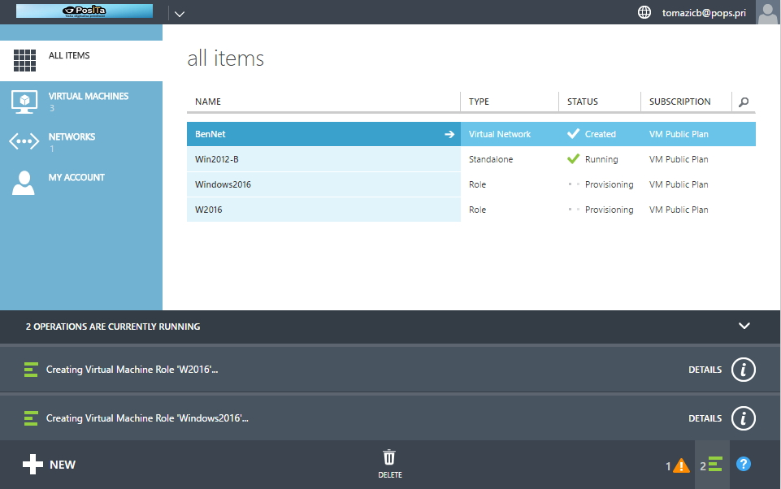
Windows Azure Pack

Slide 10
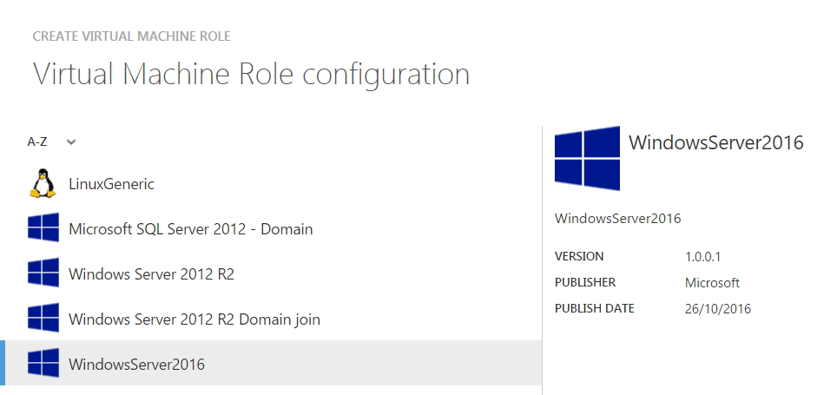




Implementirane storitve - WAP
Windows (IaaS)
  Windows 2012 R2
  Windows 2012 R2 AD
  Windows 2016
  Windows (PaaS, DBaaS)
  Win 2012 R2 z SQL 2012 AD
  DBaaS (shared SQL 2012)
  Linux (IaaS)
  CentOS 7

Slide 11

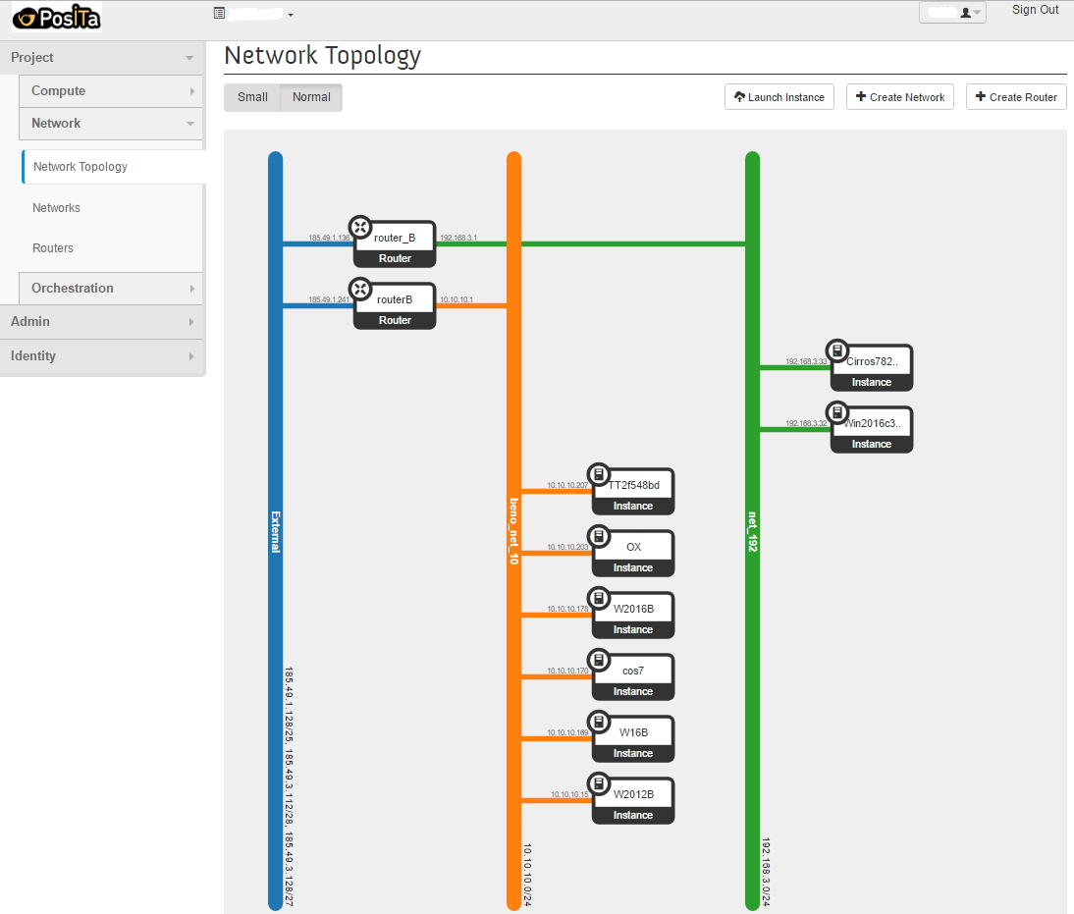
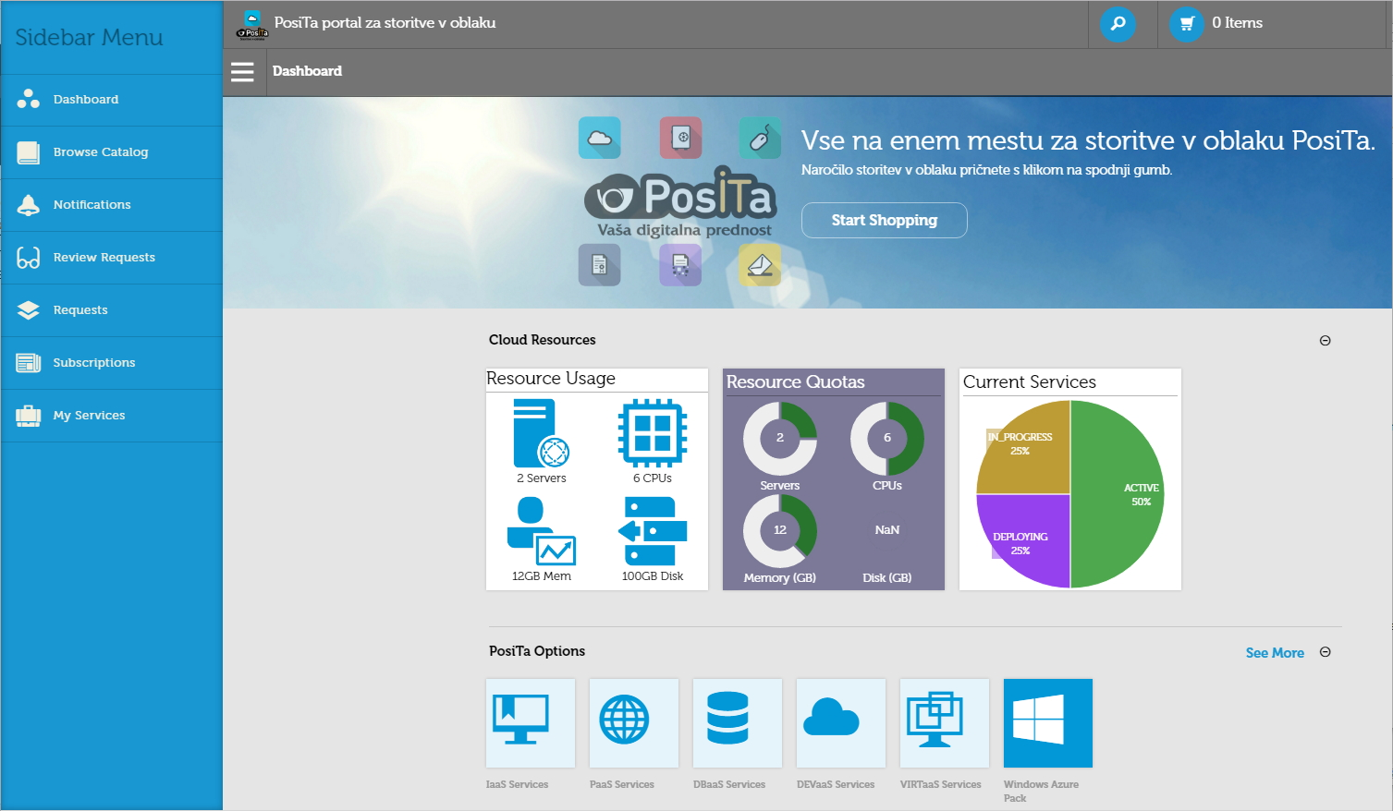
HP Helion CloudSystem (CS9)
  HP Helion OpenStack – Horizon portal
  HP Marketplace Portal

Slide 12









Implementirane storitve - HP Helion
Linux (IaaS)
  CentOS
  Debian
  Fedora
  openSUSE
  Oracle Linux
  RedHat
  Ubuntu
Linux (PaaS, DEVaaS)
  MySQL
  Wordpress
  LAMPstack
  MEANstack
  RUBYstack
  Docker debian
Windows (IaaS)
  Windows 2012 R2
  Windows 2016
  Windows (PaaS, DBaaS)
  Windows 2012 R2 - IIS
  Windows 2012 R2 - MSSQL
  Windows 2016 - IIS
  Windows 2016 - MsSQL 2016
  Windows 2016 - MySQL
  Windows 2016 - Multipoint
  Windows 2016 - ELK Stack

Slide 13
PosiTa oblačne storitve namenjene
Ciljna skupina
Podjetja katerih osnovna dejavnost ni informacijska tehnologija
Podjetja, ki želijo optimizirati svoje poslovanje in se osvoboditi investicijskih stroškov
Vsa mala, srednja, velika podjetja v Sloveniji
Povezovanje z Državnim računalniškim oblakom (DRO)
Startup podjetja
Poslovni scenariji
Privatni oblak v enterprise okolju
Javni oblak za končne uporabnike
Hibridni model oblačnega računalništva
Platforma za partnerje, ki ponujajo storitve upravljanja za končne stranke
Disaster recovery lokacija na nivoju IaaS in CSP storitev

Slide 14
Prednosti - najem Posita
Odprava investicijskih stroškov
Visoka stopnja prilagodljivosti
Poenostavi uporabo in upravljanje
Visoka stopnja zanesljivosti in učinkovitosti
Hitrejše uvajanje storitev in povečanje produktivnosti zaposlenih
Zmanjšanje izpadov, večja odzivnost in izboljšanje produktivnosti

Slide 15
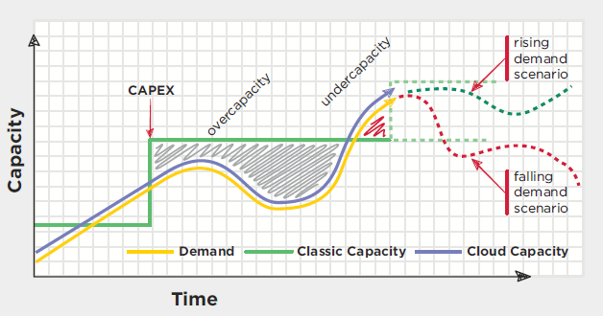
TCO, CAPEX, OPEX
TCO dejavniki
Nepremičnina
Strežniške, kom. omare
Električna energija
Neprekinjeno napajanje
Hlajenje
Varovanje
Strežniška strojna oprema
Komunikacijska oprema
Diskovni sistemi
Programska oprema
Nadgradnje sistema
Vzdrževalne pogodbe
Upravljalec sistemov (admin)
Izpadi sistema
CAPEX - capital expenditure – naložba v osnovna sredstva (lasten nakup)
OPEX – operational expenditure – obratovalni stroški (Cloud storitve)
TCO - Total Cost of Ownership - celotni stroški lastništva
TCO calculators:
https://awstcocalculator.com/
https://cloud.google.com/pricing/tco/
https://www.rackspace.com/tco

Slide 16


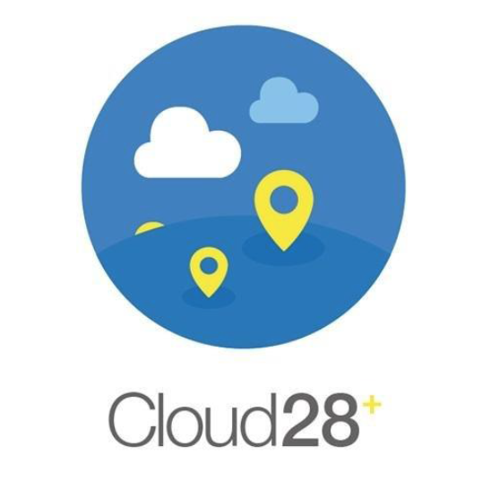


PosiTa: članstva, partnerstva, statusi
HP Gold Partner
Cloud28+ (open Community of cloud stakeholders)
COSN (Microsoft Cloud OS Network)
Microsoft CSP (Cloud Solution Provider)
Microsoft SPLA (Services Provider License Agreement)
Azure Stack EAI (Azure Stack Early Adoption Initiative)
Veeam VCP (Veeam Cloud Provider)

Slide 17
PosiTa storitve: zakaj Pošta Slovenije
Jasno poslanstvo, strategija in cilji
IT storitve eden od strateških stebrov razvoja
Tri glavne smernice razvoja:
  univerzalne poštne storitve,
  logistika,
  informacijske storitve.
Zaupanja vredno podjetje
Načrtno vlaga v IT
  10 mio €/letno (investicije + varnost + stroški)
Pošta Slovenije je največji ponudnik IaaS (DC) storitev
ISO 27001:2013 za področje DC in Cloud (v pridobivanju)

Slide 18

Prednosti PosiTa
Veliko, stabilno podjetje
„State of the art“ DataCenter
Visoka stopnja varnosti
Visoka razpoložljivost
Prilagodljivost potrebam stranke
Lokalna podpora
Podatki so na znani lokaciji - Maribor 2x, Ljubljana
Help-desk / pomoč / SLA
Ni skritih ali dodatnih stroškov
Več kot 10 let izkušenj
Ugodne cene

Slide 19
Smernice
Microsoft Azure Stack
HP Helion CloudSystem 10
Vsebniki – Docker, Nested virtualization, ...
Storitve hibridnega oblaka z drugimi CSP ponudniki
IaaS in DCaaS bosta ostala zanimiva tudi v bodoče
Rast ponudnikov z velikimi podatkovnimi centri se umirja
Cisco, HP ukinjajo svoje javne Cloud storitve

Slide 20
Demo

Slide 21


Slide 22
Hvala za pozornost.

